Slide 1
Descifrando las Proposiciones y su Valor de Verdad
Explorando el Universo de la Lógica Matemática

Slide 2
🧠🔍 Introducción: El viaje hacia la claridad lógica 🚀
¡Bienvenidos, exploradores lógicos, a un fascinante viaje por el universo de la Lógica Matemática! En esta aventura, descubriremos los misterios de las proposiciones, exploraremos sus definiciones y notaciones, y nos adentraremos en el mundo de los valores de verdad y las tablas de verdad. Prepárense para desafiar sus mentes y sumergirse en el apasionante mundo de la lógica. ¡Vamos allá! 🌌

Slide 3
📜 Descifrando las Proposiciones 📖
¿Qué es una proposición?
Comencemos nuestro viaje definiendo una pieza fundamental en el universo de la lógica: la proposición. Una proposición es una afirmación que puede ser verdadera o falsa, pero no ambas cosas a la vez. Puede ser una oración, una expresión matemática o incluso un enunciado abstracto. Para ilustrar esto, consideremos algunos ejemplos:

Slide 4
Ejemplos de proposiciones
"El Sol es una estrella". Esta afirmación es una proposición, ya que puede ser verdadera o falsa, dependiendo de la información científica que poseamos.
"2 + 2 = 5". En este caso, también tenemos una proposición, aunque sabemos que es falsa, ya que el resultado de la suma es igual a 4 y no a 5.
"¡El pastel de chocolate es delicioso!" Esta expresión, aunque puede ser subjetivamente verdadera para algunos, no es una proposición lógica, ya que carece de una verificación objetiva.

Slide 5
Definición y notación de proposiciones
Una vez que identificamos una proposición, es importante conocer su definición y notación adecuadas. En lógica, una definición precisa y una notación clara nos permiten comunicar nuestras ideas de manera efectiva.
Una proposición se puede representar mediante letras, como "p" o "q", o mediante letras combinadas con subíndices, como "p₁" o "q₂". Esta notación nos ayuda a identificar y referirnos a proposiciones específicas cuando trabajamos con ellas.

Slide 6
Ejemplos de Notación de Proposiciones
Por ejemplo, supongamos que queremos evaluar las siguientes proposiciones:
"El cielo es azul": la representamos como "p".
"La tierra gira alrededor del Sol": la representamos como "q".
Recuerda, la notación es una herramienta poderosa para organizar nuestras ideas y comunicarnos de manera clara.

Slide 7
🌟 Revelando el Valor de Verdad 💫
¿Qué es el valor de verdad?
Ahora que hemos aprendido a identificar y notar proposiciones, ¡es hora de descubrir el valor de verdad! El valor de verdad de una proposición indica si es verdadera (V) o falsa (F). Esto puede depender de la realidad, la lógica o las condiciones particulares.

Slide 8
Ejemplos de valor de verdad
Vamos a examinar el valor de verdad de algunas proposiciones para comprender mejor este concepto:
"El cielo es azul" (p): si en este momento el cielo está efectivamente azul, entonces la proposición es verdadera (V); de lo contrario, sería falsa (F).
"2 + 2 = 5" (q): como mencionamos anteriormente, esta proposición es falsa (F) porque el resultado de la suma es 4, no 5.

Slide 9
Tablas de Verdad: ¡La guía hacia la verdad absoluta! 📊🔍
Las tablas de verdad son herramientas esenciales en el mundo de la lógica matemática. Nos permiten analizar y determinar el valor de verdad de una proposición en función de los valores de verdad de sus componentes. ¡Veamos cómo funcionan!
Supongamos que tenemos dos proposiciones, p y q. A continuación, presentamos una tabla de verdad para el conectivo lógico "y" (conjunción):

Slide 10
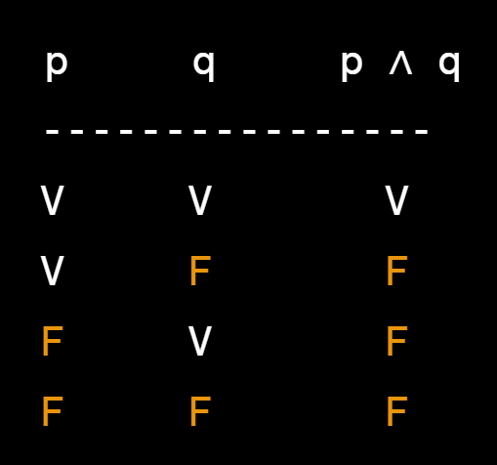
Ejemplo de Tabla de Verdad
En esta tabla, evaluamos todas las combinaciones posibles de los valores de verdad de p y q. Observamos que el valor de verdad de "p ∧ q" es verdadero (V) solo cuando tanto p como q son verdaderos (V). En los demás casos, es falso (F).

Slide 11
💡 Conclusión: Iluminando el camino lógico 💡
En nuestro emocionante viaje por el universo de la Lógica Matemática, hemos explorado las proposiciones, sus definiciones y notaciones. Descubrimos cómo determinar el valor de verdad de una proposición y cómo utilizar las tablas de verdad para analizar conectivos lógicos.
Recuerda que la lógica matemática es una herramienta poderosa para razonar y tomar decisiones informadas en diversos campos del conocimiento. ¡Continúa explorando, desafiando tus habilidades y disfrutando de los misterios de la lógica!

